Slide 1







持久化存储
主讲老师：张涛
Notes:
更多模板请关注：https://haosc.taobao.com

Slide 2


目录
1
MySQL持久化存储
2
MongoDB持久化存储
3
使用Redis持久化存储
4
总结

Slide 3
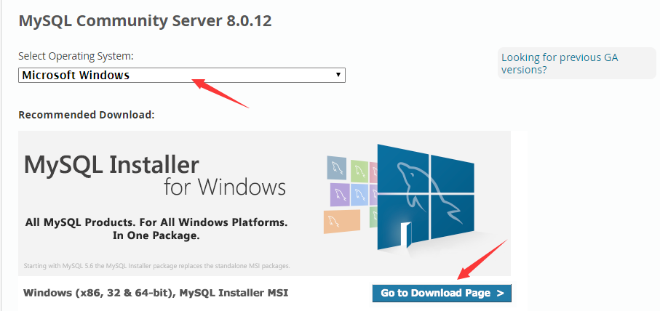

MySQL持久化存储
官方下载网站：https://dev.mysql.com/downloads/windows/installer/

Slide 4
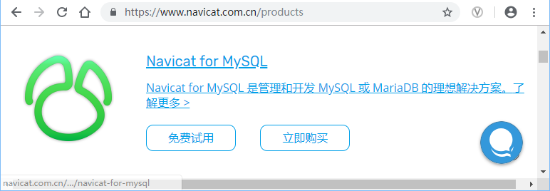
MySQL持久化存储
Navicat下载地址为：https://www.navicat.com.cn/products

Slide 5
MySQL持久化存储
MySQL介绍
1、安装MySQL第三方库：
pip install mysqlclient
2、Python中访问MySQL数据库的方法：
连接数据库服务器： db_conn =MySQLdb.connect(db, host, user, password, charset)
获取游标：db_cursor=db_conn.cursor()
执行SQL：db_cursor.execute()
提交数据：db_conn.commit()
关闭数据库：db_conn.close()
db：数据库名
host：主机
user：用户名
password：密码
charset：编码格式utf8
Notes:
sql = 'insert into movies(name,star)values(%s,%s)' values=(name,star) db_cursor.execute(sql,values)

Slide 6

MySQL持久化存储
MySQL介绍
练习1：下载和安装MySQL数据库。
练习2：使用Python操作MySQL数据库。

Slide 7

MongoDB持久化存储
MongoDB介绍
MongoDB是一个面向文档存储的非关系型数据库，是用C++编写的。MongoDB将数据存储为一个文档，数据结构由键值对（key=>value）组成，类似于JSON对象。
MongoDB中的术语与SQL的表述有一些不同：
SQL |  | MongoDB
术语 | 英文术语 | 术语 | 英文术语
数据库 | database | 数据库 | database
表 | table | 集合 | collection
行 | row | 文档 | document
列 | column | 域 | field
索引 | index | 索引 | index
主键 | primary key | 主键 | primary key

Slide 8
MongoDB持久化存储
MongoDB使用
MongoDB数据库下载：
https://www.mongodb.com/download-center?jmp=nav#community。根据不同的操作系统下载对应的安装包。
MongoDB数据库可视化工具下载：
https://www.mongodb.com/download-center?jmp=nav#compass。
安装Python访问MongoDB的第三方库：
pip install pymongo
Python操作数据库基本方法：
MongoClient ( )：连接数据库服务器
db_client ( )：得到数据库对象
insert_one ( )：插入一条数据到文档
close( )：关闭数据库服务器

Slide 9
MongoDB持久化存储
MongoDB使用
Python操作数据库基本方法：
连接数据库服务器：db_client = pymongo.MongoClient ( )：
指定数据库对象：db = db_client[“douban"]
指定集合： db_collection = db[“movies"]
插入一条数据到文档： db_collection .insert_one (字典 )
关闭数据库服务器:db_client .close( )：

Slide 10
MongoDB文档操作
MongoDB使用
文档操作-查询：
查询单个文档：db_collection.find_one({"name":“XXXX"})
查询所有文档：db_collection.find({})
查询与条件匹配的所有文档：db_collection.find({“name":“xxx"})

Slide 11
MongoDB持久化存储
练习
练习：下载并安装MongoDB数据库，实现将豆瓣电影数据保存于MongoDB数据库中。

Slide 12
Redis持久化存储
Redis介绍
Redis全称REmote DIctionary Server。是一个由Salvatore Sanfilippo写的数据存储系统。
Redis 是完全开源免费的，遵守BSD协议，是一个高性能的key-value数据库。
Redis的特点：
Redis支持数据的持久化，可以将内存中的数据保存在磁盘中，重启的时候可以再次加载进行使用。
Redis不仅仅支持简单的key-value类型的数据，同时还提供list，set，zset，hash等数据结构的存储。
Redis支持数据的备份，即master-slave模式的数据备份。
Redis的优势：
性能极高 – Redis能读的速度是110000次/s,写的速度是81000次/s 。
丰富的数据类型 – Redis支持二进制案例的 Strings, Lists, Hashes, Sets 及 Ordered Sets 数据类型操作。
原子 – Redis的所有操作都是原子性的，意思就是要么成功执行要么失败完全不执行。单个操作是原子性的。多个操作也支持事务，即原子性，通过MULTI和EXEC指令包起来。
丰富的特性 – Redis还支持 publish/subscribe, 通知, key 过期等等.

Slide 13

Redis持久化存储
Redis使用
Redis数据库下载：
Windows版本的Redis可以到GitHub中下载，下载地址为：https://github.com/MSOpenTech/redis/releases。推荐下载后缀为msi的安装包。
Redis数据库可视化工具下载：
Redis Destop Manager，可自行百度下载及安装。
安装Python访问redis的第三方库：
pip install redis。
Python操作数据库基本方法：
StrictRedis ( )：连接数据库服务器。
hmset ( )：批量插入键值对。
disconnect ( )：关闭数据库服务器的连接。

Slide 14
Redis持久化存储
练习
练习：下载并安装Redis数据库，实现将豆瓣电影数据保存于Redis数据库中。

Slide 15
结束 谢谢收看
Notes:
更多模板请关注：https://haosc.taobao.com

